Slide 1
Pakolaisuus
Pakolaisuus/pakkomuutto = pakollista muuttoa pois kotiseudulta, jonka voi aiheuttaa vainotuksi joutuminen tai ympäristökatastrofi
sota- & ympäristöpakolaiset
pakkosiirrot
-> Afrikassa ja Lähi-Idässä sodat pakottaneet ihmisiä muuttamaan
-> Suuri osa jää omaan maahan / lähellä oleviin valtioihin
-> Pakolaisleirit
-> Ympäristöpakolaisuus yleistyy (nälkä, tulvat, vedenpuute, luonnonkatastrofit..)

Slide 2
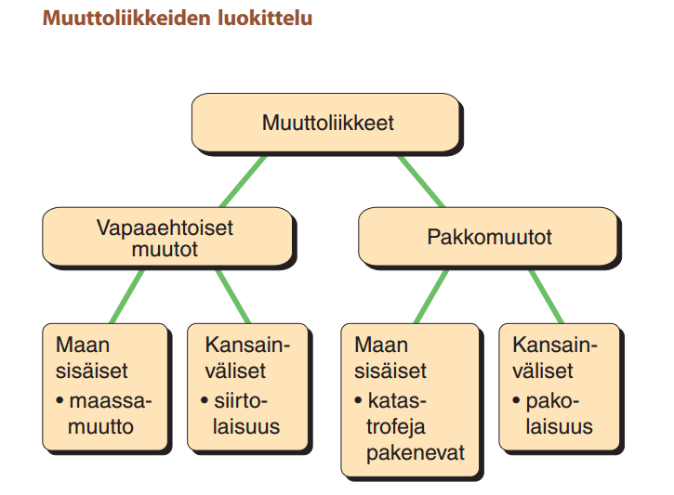

Slide 3
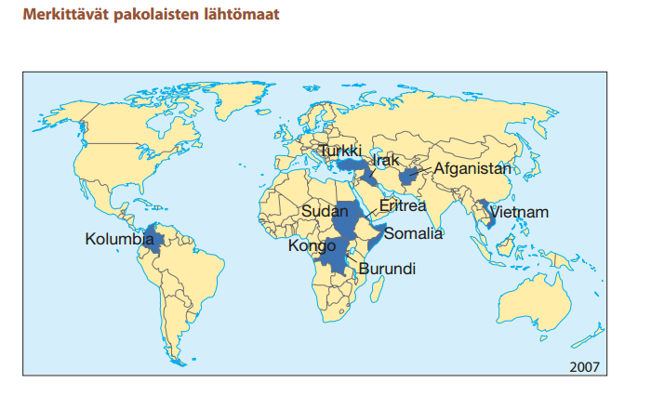

Slide 4
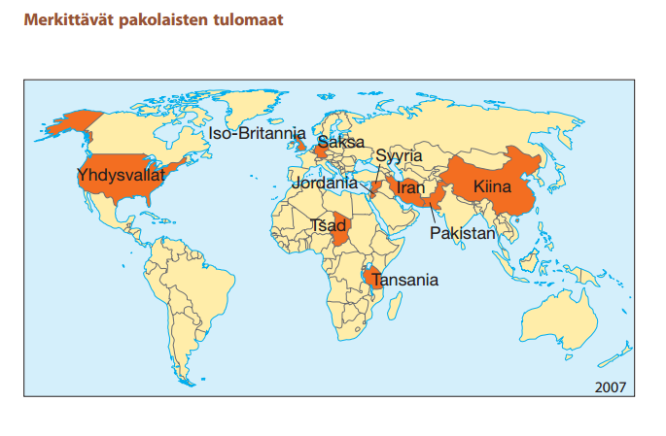

Slide 5
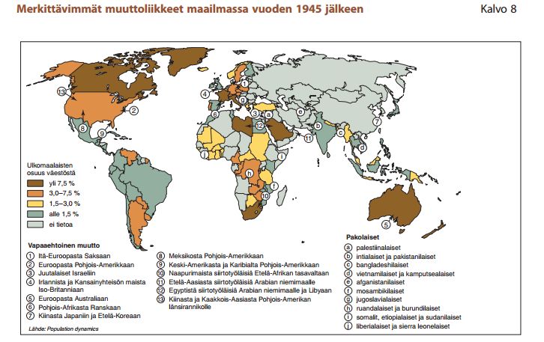

Slide 6
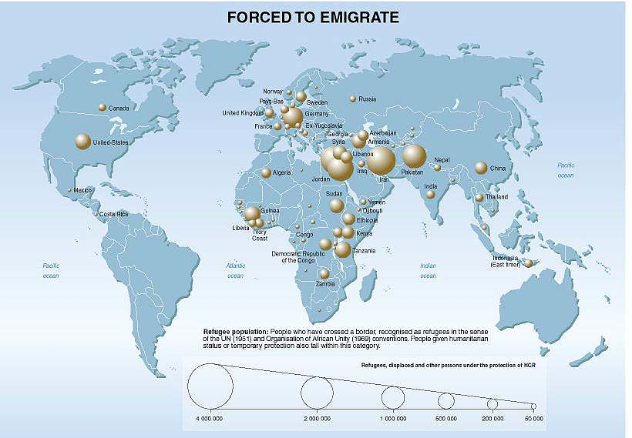

Slide 7
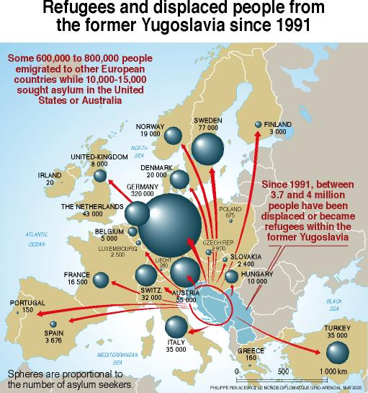

Slide 8
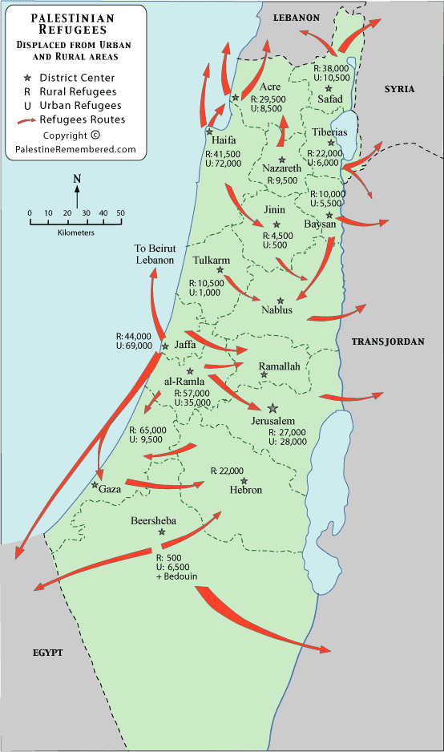
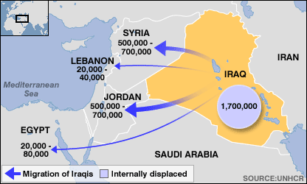

Slide 9
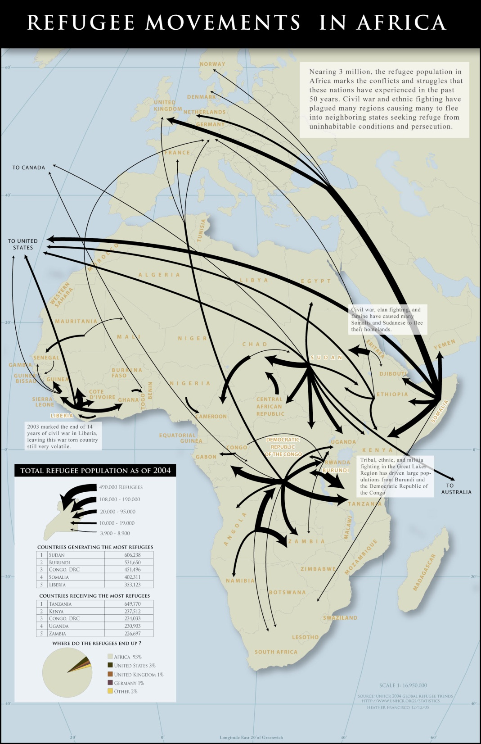

Slide 10
Tehtäviä:
Etsi tietoa Ukrainasta lähteneistä pakolaisista (kuinka paljon, minne pakolaisvirrat suuntautuneet) → tee esim pylväsdiagrammi TAI oppikirjasta teht 2!
Pohdi mitä ongelmia pakolaisuudesta aiheutuu a) lähtömaassa b) kohdemaassa c) omalla tutkimusalueella (onko pakolaisuutta, minne suuntautuu, mitä aiheuttaa…)
Kirjan tehtävät 1,4 (s. 115)

Slide 11
Pakolaisuuden ongelmat:
Lähtömaassa:
Menetetään työntekijöitä, asukasluku pienenee -> ikärakenne vinoutuu, (vero)tulot pienenee, aivovuoto
b) Kohdemaassa:
Sijoittaminen -> telttaleirit köyhissä maissa, syrjäytyminen, rikollisuus, taudit, kohdemaan verotus nousee, kulttuurien väliset ongelmat, bipolarisuus kasvaa

